Slide 1

ИЗПЪЛНЕНИ Проекти С БЕНЕФИЦИЕНТ
Община Кюстендил, финансирани по ОПЕРАТИВНА ПРОГРАМА „Регионално развитие“ 2007 – 2013

Slide 2


Проект № ВG161PO001/1.4-07/2010/014 „Интегриран план за градско възстановяване и развитие на град Кюстендил“,
финансиран по Схема за безвъзмездна финансова помощ по ОПРР BG161PO001/1.4-07/2010: „Подкрепа за интегрирани планове за градско възстановяване и развитие”
Обща цел на проекта: Създаване на интегрирана планова основа, допринасяща за трайно подобряване на социалните, икономическите, физическите и екологичните характеристики на град Кюстендил с дългосрочно положително въздействие върху качеството на живот на жителите му.

Slide 3
Обща стойност на проекта: 462 250,00лв.,
Продължителност: 23.06.2011г. – 23.12.2013г.
Съфинансиране от страна на Община Кюстендил в размер на 23 112,50лв.
Постигнати резултати:
Изработен Интегриран план за градско възстановяване и развитие (ИПГВР) на град Кюстендил:
Изготвен целеви и проблемен анализ на ситуацията в социално-икономически и екологичен план, и по отношение на осигуреността на територията с действащи устройствени планове/схеми;
Изработена и консолидирана визия за развитието на града до 2020 г.;
Определени по тип и териториален обхват 3 зони за въздействие.

Slide 4
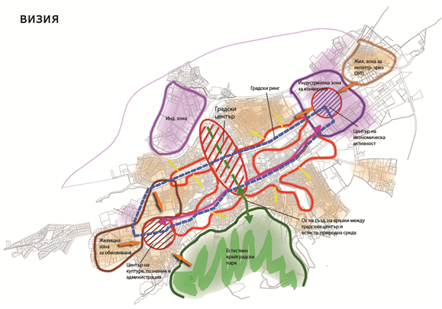

Slide 5
Проект № BG161РО001/1.1-12/2011/015 „Изграждане на Център за настаняване от семеен тип, град Кюстендил“
финансиран по Схема за безвъзмездна финансова помощ по ОПРР : BG161PO001/1.1-12/2011 „Подкрепа за деинституционализация на социални институции, предлагащи услуги за деца в риск”
Обща цел на проекта: Осигуряване на подходяща и ефективна социална инфраструктура, допринасяща за предоставяне на нов вид резидентни услуги в общността, които да заменят институционалната грижа.

Slide 6
Продължителност: 28.12.2011г. - 28.12.2013г.
Стойност на проекта: БФП в размер на 819 119,96 лв.
Постигнати резултати:
Подобрена социална инфраструктура в Община Кюстендил чрез изграден Център за настаняване от семеен тип за предоставяне на резидентни услуги за 12 деца и младежи с увреждания, настанени в ДДУИ, ДДФУ и ДМСГД;
Осигурено социално включване и равен достъп на децата и младежите с увреждания, настанени в ДДУИ и ДДФУ и децата с увреждания над 3 г. от ДМСГД.

Slide 7

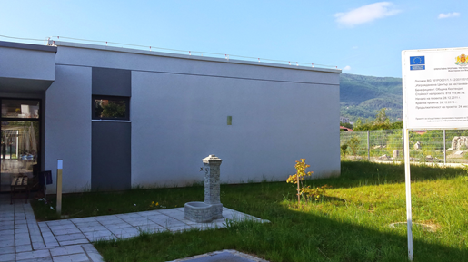
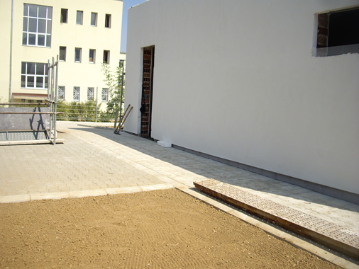
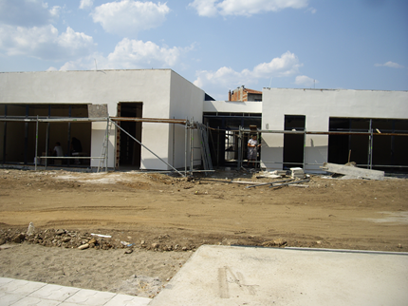
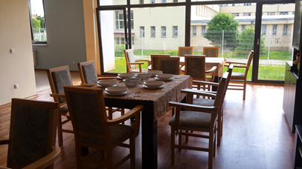
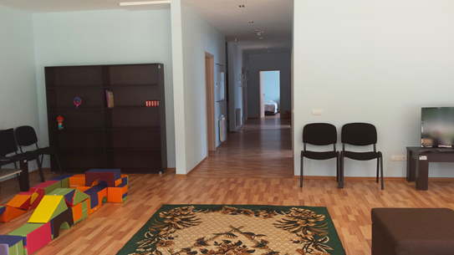
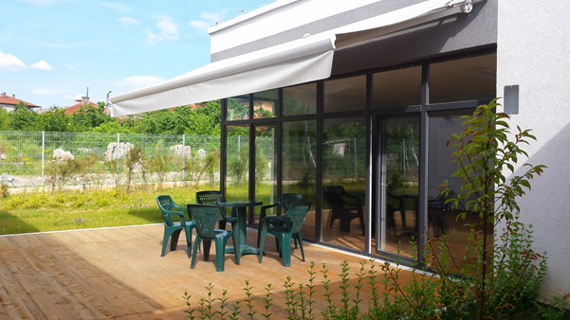

Slide 8
Проект № BG161PO001/1.1-09/2010/044 „Оптимизация на образователната инфраструктура за подкрепа на устойчиво местно развитие в община Кюстендил“
финансиран по Схема за предоставяне на безвъзмездна финансова помощ
BG161PO001/1.1-09/2010 „Подкрепа за прилагане на мерки за енергийна ефективност в общинска образователна инфраструктура в градските агломерации”
Обща цел на проекта: Осигуряване на подходяща и рентабилна образователна инфраструктура, с високо ниво на енергийна ефективност, допринасяща за подобряване качеството на жизнената и работна среда, както и подобряване нивото на образователния процес посредством внедряване на необходимите мерки за енергийна ефективност в учебните заведения на територията на Община Кюстендил.

Slide 9
Продължителност: 28.03.2012г. - 28.03.2014г.
Обща стойност на проекта: 1 425 269,12 лв., от които съфинансиране от страна на Община Кюстендил в размер на 225 671,41 лв.
Постигнати резултати:
Намаляване на енергопотреблението със 60 % на 5 (пет) общински учебни заведения в Община Кюстендил, чрез внедрени мерки за енергийна ефективност, както следва:
- за обект ОУ “Иван Вазов”, кв. „Изток“, гр. Кюстендил изчислената икономия на потребна енергия по отделни ЕСМ е 338,5 Mw/г, емисии СО2 - 68,43 т/г;
- за обект ДГ „Еделвайс“, ул. „Г. Бенковски“ 10, гр. Кюстендил изчислената икономия на потребна енергия по отделни ЕСМ е 496,9 Mw/г, емисии СО2 - 97,96 т/г;
- за обект ДГ “Еделвайс”, ул. „Спартак“, гр. Кюстендил изчислената икономия на потребна енергия по отделни ЕСМ е 223,5 Mw/г, емисии СО2 - 50,56 т/г;
- ДГ “Мечта”, кв. „Изток“, гр. Кюстендил изчислената икономия на потребна енергия по отделни ЕСМ е 441,7 Mw/г, емисии СО2 - 92,45 т/г;
- ДГ “Първи юни”, кв. „Запад“, гр. Кюстендил изчислената икономия на потребна енергия по отделни ЕСМ е 717,7 Mw/г, емисии СО2 - 159,94 т/г;

Slide 10
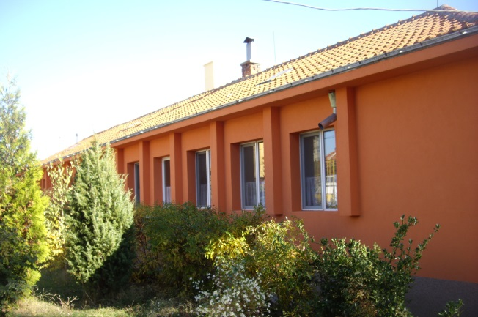

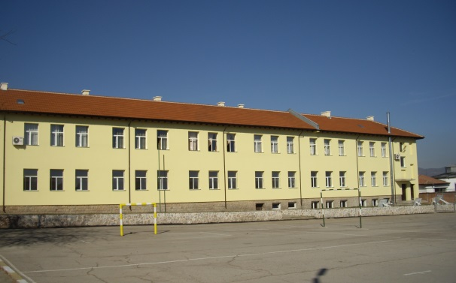

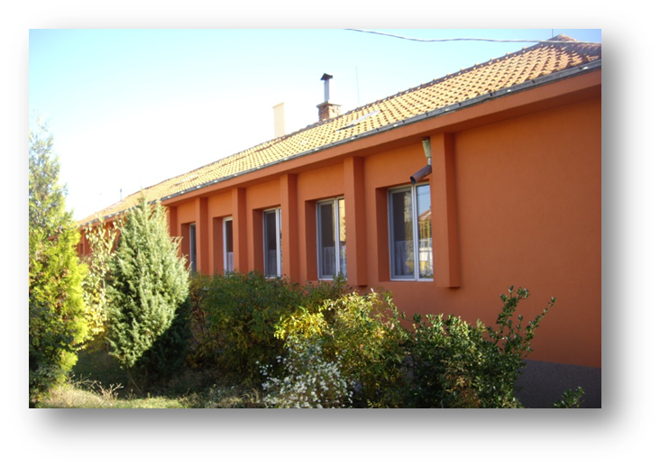
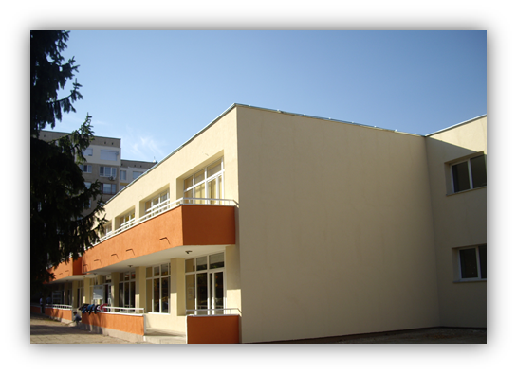
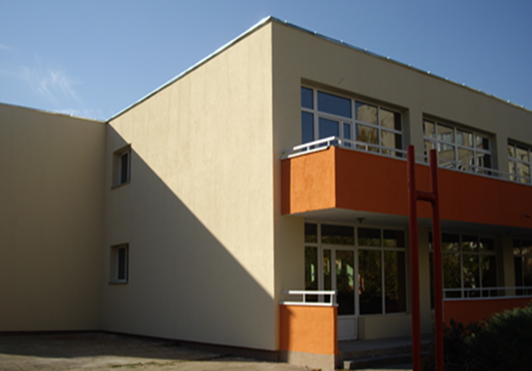
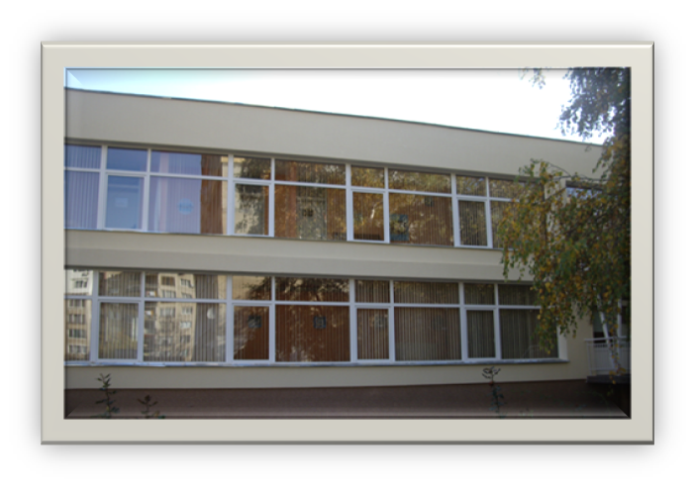
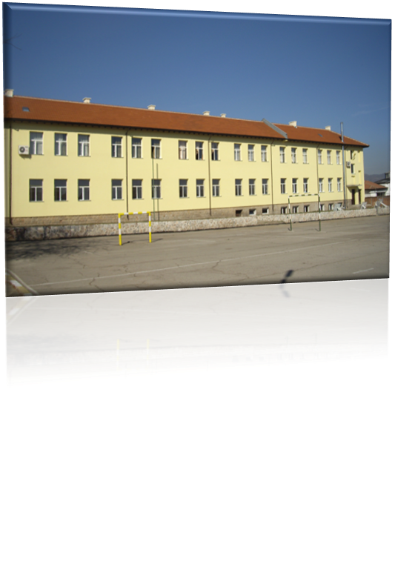

Slide 11

Проект
№ BG161PO001/3.2-03/2012/005
„Дестинация Кюстендил-Невестино-Земен – природа, традиции и хилядолетна история“,
финансиран по Схема за предоставяне на безвъзмездна финансова помощ: BG161PO001/3.2-03/2012 „Подкрепа за развитие на регионалния туристически продукт и маркетинг на дестинациите II”
Обща цел на проекта: Повишаване на регионалния туристически потенциал с развитие и маркетинг на устойчиви и разнообразни, специфични за региона туристически продукти и пакети с висока добавена стойност и увеличаване на приноса на сектора към устойчивото регионално развитие.

Slide 12
Продължителност: 20.02.2013г. - 20.02.2015г.
Обща стойност на проекта: 478 443,00лв.,
Съфинансиране от страна на Община Кюстендил в размер на 23 922,15лв.
Постигнати резултати:
- Повишен годишен туристопоток с в региона Кюстендил – Невестино - Земен в 15 % резултат от дейностите по маркетинг на туристическия продукт –
- Разработени и популяризирани четири комплексни туристически пакети на дестинацията, които да повлияят положително върху диверсификацията на цялостния интегриран туристически продукт „Стратегия Дантелетика”
- Участие в специализирани туристически борси (международни, национални или регионални туристически борси, изложения, панаири).

Slide 13
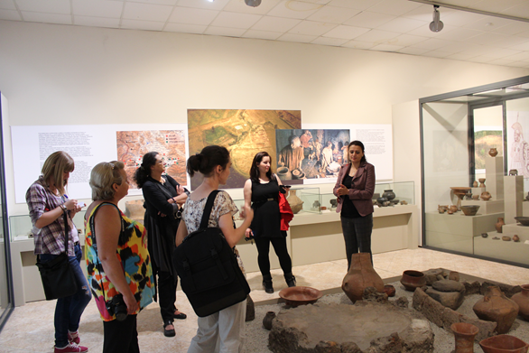
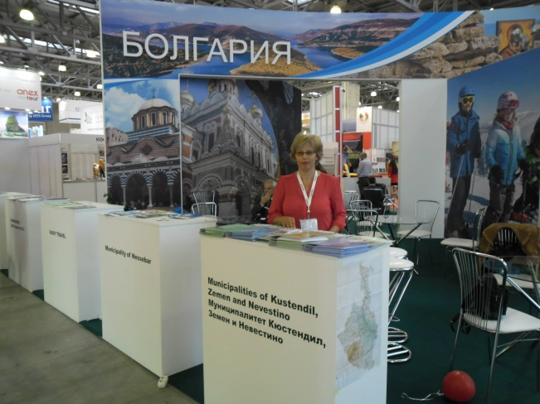
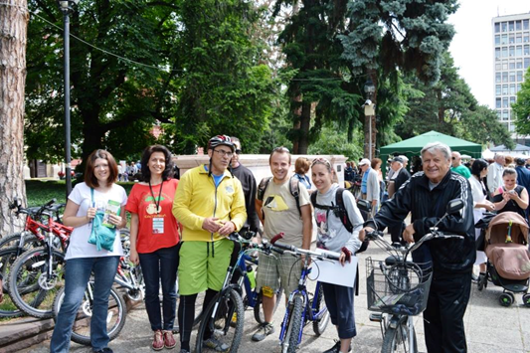
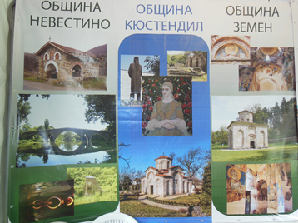


Slide 14

Проект
№ BG161PO001/1.4-09/2012/025 „Устойчиво и интегрирано развитие на град Кюстендил чрез благоустрояване и озеленяване на градската среда“,
финансиран по Схема за предоставяне на безвъзмездна финансова помощ: BG161PO001/1.4-09/2012 „Зелена и достъпна градска среда”
Обща цел на проекта: Подобряване на физическата и жизнената среда и ревитализиране на приоритетни градски части в град Кюстендил като предпоставка за интегрирано градско развитие, осигуряващо устойчива и екологична градска среда с по-високо качество за живот и работа, която ще допринесе за развитието на град Кюстендил като център на иновациите, предприемчивостта и икономическия растеж в агломерационния ареал.

Slide 15

Продължителност: 20.05.2013г. - 20.05.2015г.
Обща стойност на проекта: 4 999 186,02 лв.,
Съфинансиране от страна на Община Кюстендил в размер на 249 959,30 лв.
Постигнати резултати:
- Благоустроени 10 873 кв. м. зелени площи и паркове в междублоковите пространства в кв. Бузлуджа, кв. Герена, кв. 25, парка и пл. Велбъжд;
- Обновени спортни площадки в 4 квартала – Бузлуджа, Герена, кв. 25, кв. 63
- Изградени детски площадки за различните възрастови групи;
- Рехабилитирани улици и тротоари на 9 основни улици в града;
- Поставено енергоспестяващо улично осветление по местата на интервенция;
- Изградена 726 м велоалея – част пътна;
- Благоустроено трасе на цялата велоалея - 3 840 метра.

Slide 16

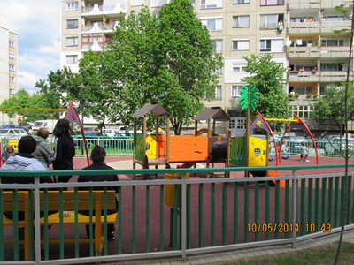
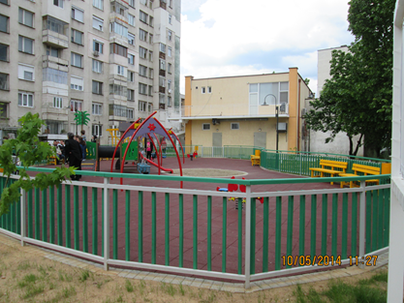
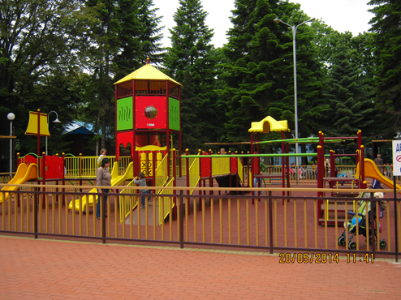
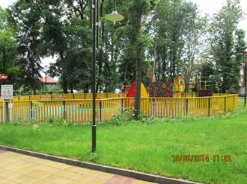
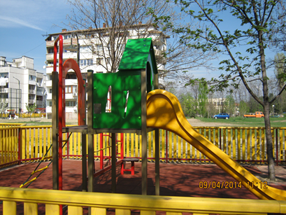
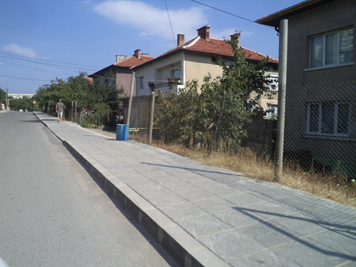
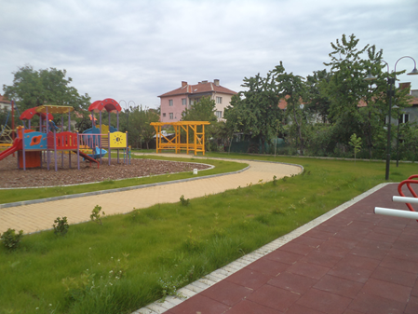

Slide 17

Проект
№ BG161PO001/5-02/2012/012
„Укрепване капацитета на Община Кюстендил за следващия програмен период 2014-2020“, финансиран по Схема за предоставяне на безвъзмездна финансова помощ: BG161PO001/5-02/2012 "В подкрепа за следващия програмен период"
Обща цел на проекта: Постигане на висока проектна готовност на общинска администрация Кюстендил за успешно участие в изпълнението на Оперативна програма «Региони в растеж» 2014-2020г и финансовите ресурси по Структурните фондове.
Продължителност: 03.09.2013г. - 03.08.2015г.
Обща стойност на проекта: 395 394,00 лв.

Slide 18

Постигнати резултати:
- Изготвени технически паспорти на строежите по реда на Наредба № 5/2006 г., на 5 общински обекта от образователни и културни институции; Изготвени 5 бр. обследвания за енергийна ефективност на общинските сгради.
- Изготвени работни инвестиционни проекти за следните обекти:
Изграждане и възстановяване на зона за отдих – парк „Галерията“;
Изграждане и възстановяване на зона за отдих – парк „Театъра“;
Проектиране за изграждане на улица благоустрояване на УПИ XVIII - за озеленяване, в квартал 270, по плана на град Кюстендил;
"Второ основно училище „Даскал Димитрий“;
"Природо – математическа гимназия „Проф. Емануил Иванов“;
ДГ „Зорница“;
Художествена галерия „Владимир Димитров – Майстора“;
Общински театър Кюстендил.

Slide 19

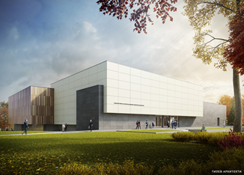
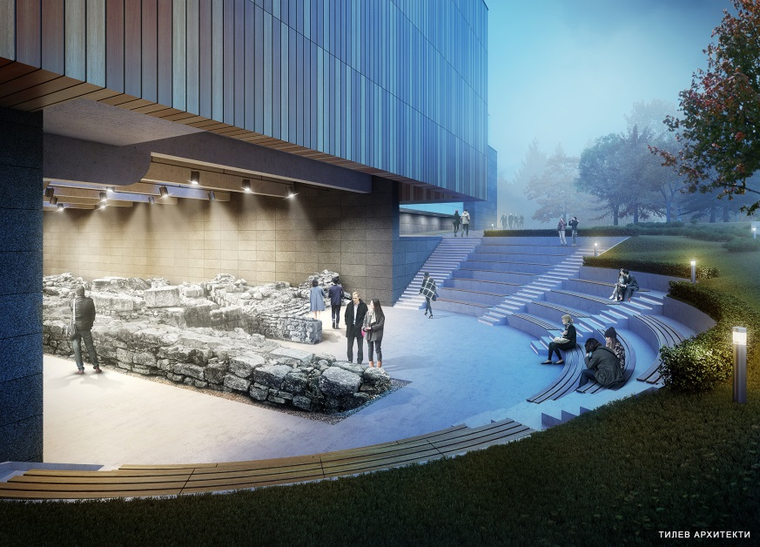
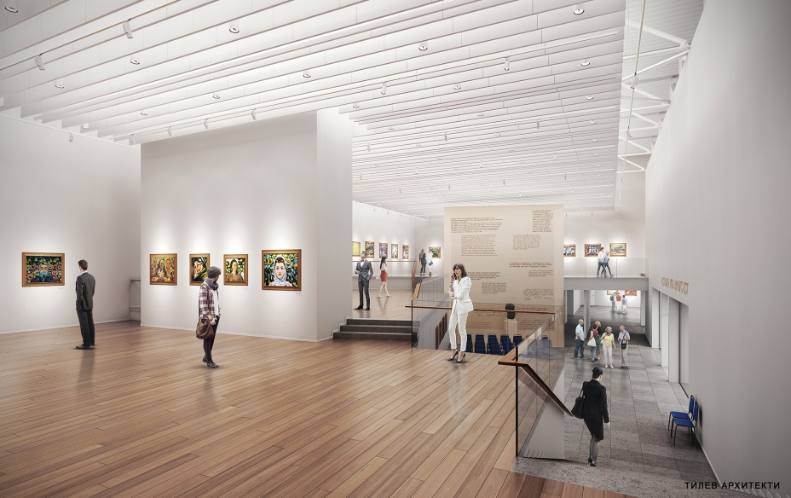
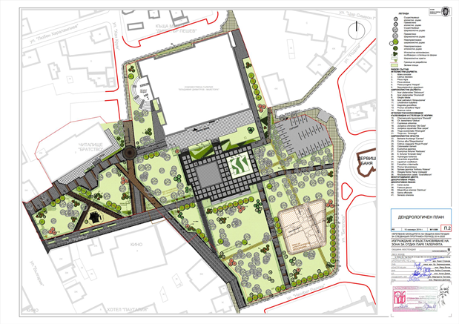
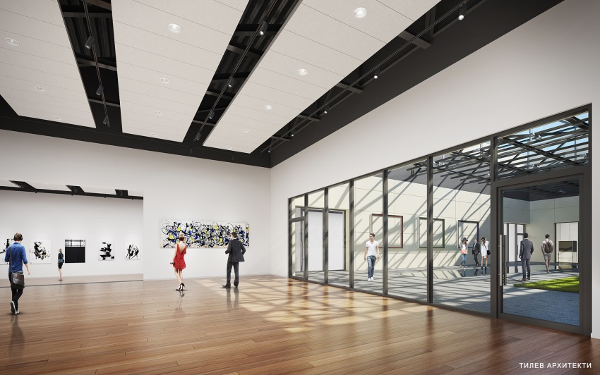

Slide 20



На 22.06.2016 г., Община Кюстендил сключи СПОРАЗУМЕНИЕ ЗА РЕАЛИЗАЦИЯ НА ИНВЕСТИЦИОННА ПРОГРАМА по процедура за предоставяне на безвъзмездна финансова помощ BG16RFOP001-1.040 „Изпълнение на интегрирани планове за градско възстановяване и развитие 2014 – 2020 – Инвестиционни програми“ с Министерство на регионалното развитие и благоустройството, Управляващ орган на Оперативна програма „Региони в растеж“ 2014 – 2020г., Главна дирекция „Градско и регионално развитие“. Общата стойност на инвестиционната програма е 18 946 349,55 лв. , от които 514 251,67 лв. съфинансиране от Община Кюстендил.
Чрез реализирането на Инвестиционната програма ще се повиши равнището на жизнената среда чрез въвеждане и прилагане на нови стандарти на градска среда, обновяване на образователна, социална и културна инфраструктура. Това е комплексна цел, с постигането на която ще се преодолеят несъответствията и изоставането на градски територии/зони и подсистеми и ще се реализират ресурси с потенциал за удовлетворяване на потребности от общоградско значение.

Slide 21
ПРОЕКТИ В ПРОЦЕС НА ИЗПЪЛНЕНИЕ
С БЕНЕФИЦИЕНТ
ОБЩИНА КЮСТЕНДИЛ,
ФИНАНСИРАНИ ПО ОПЕРАТИВНА ПРОГРАМА „РЕГИОНИ В РАСТЕЖ“ 2014 – 2020

Slide 22



АДМИНИСТРАТИВЕН ДОГОВОР
№ BG16RFOP001-8.001-0037-С01 по проект
Бюджетна линия на Община Кюстендил – конкретен бенефициент по Приоритетна ос 1 на Оперативна програма „Региони в растеж“ 2014 – 2020
Обща цел на проекта: Повишаване на капацитета на Община Кюстендил за изпълнение на ролята й на бенефициент, градска власт и междинно звено за ефикасно и ефективно използване на възможностите за финансиране по Приоритетна ос 1 на ОПРР 2014-2020 с цел постигане на стратегическите цели за развитието на града.

Slide 23


Продължителност на проекта: 19.09.2016 г.-19.12.2023 г.
Обща стойност на проекта: 99 084,10 лв.
Очаквани резултати:
- Повишен капацитет на общинска администрация Кюстендил, с оглед изпълнение на функциите й като:
Местен орган, отговорен за изпълнението на Интегриран план за градско възстановяване и развитие /ИПГВР/ и на инвестиционната програма за реализация на ИПГВР;
Междинно звено съгласно чл. 123 (6) от Регламент (ЕС) №1303/2013;
Конкретен бенефициент по Приоритетна ос 1 „Устойчиво и интегрирано градско развитие“ на ОПРР 2014 – 2020г.

Slide 24


АДМИНИСТРАТИВЕН ДОГОВОР
№ BG16RFOP001-1.030-0002-C01
по проект „Ефективно подобряване на материално техническата база в образователната инфраструктура на община Кюстендил“, финансиран по процедура за директно предоставяне BG16RFOP001-1.030 „Изпълнение на интегрирани планове за градско възстановяване и развитие 2014 – 2020 – Кюстендил“
Основен обект, включен в Инвестиционната програма на Община Кюстендил
Обща цел на проекта: Създаване на условия за модерна образователна услуга в Община Кюстендил чрез подобряване качеството на образователната среда и повишаване на нейната привлекателност сред учениците посредством обновяване на материалната база, осигуряване на съвременно оборудване и обзавеждане на учебните заведения.
Обекти на интервенция: сграда „Зорница“ на ДГ „Първи юни“, Природоматематическа гимназия "Проф. Емануил Иванов" и Основно училище „Даскал Димитри“.

Slide 25
Продължителност на проекта: 07.12.2016 г.-07.09.2018 г.
Обща стойност на проекта: 4 907 648,94 лв.
Очаквани резултати:
- Подобрено техническото състояние на образователната инфраструктура;
- Подобрена работна среда на работниците и служителите на сградите, обект на интервенция;
- Внедрени мерки за енергийна ефективност., включващи:
Монтаж на външна топлоизолация;
­Топлоизолиране на покрива на сградите;
­Проектиране и изграждане на слънчеви колектори, за автономно осигуряване на битова гореща вода;
­ Подмяна на дограмата на сградата;
­ Подмяна на осветителни тела;
­Подмяна на отоплителната инсталация.

Slide 26


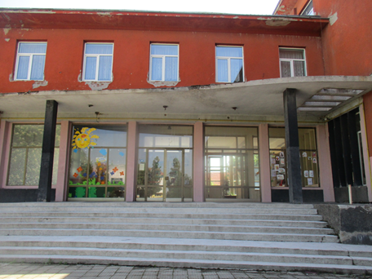
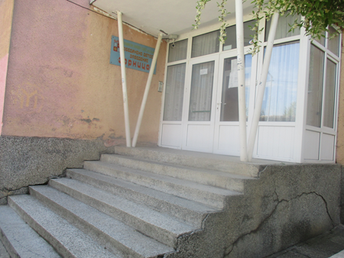
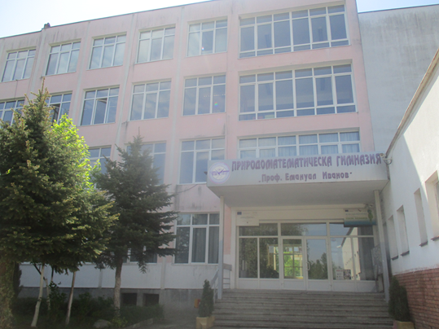
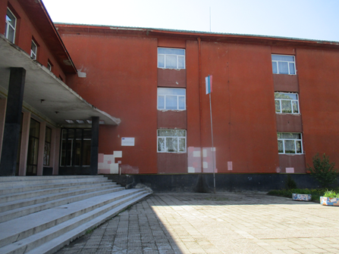
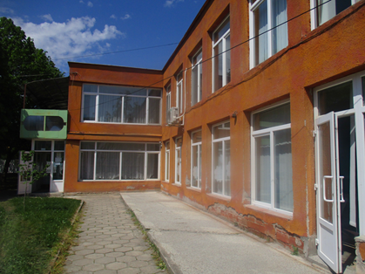
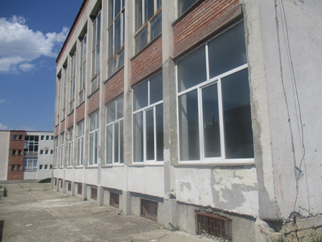
Състояние на сградите, преди стартиране на строителните дейности:

Slide 27



АДМИНИСТРАТИВЕН ДОГОВОР
№ BG16RFOP001-1.030-0001-C01 по проект
„Благоустрояване на градската среда в град Кюстендил“, финансиран по процедура за директно предоставяне BG16RFOP001-1.030 „Изпълнение на интегрирани планове за градско възстановяване и развитие 2014 – 2020 – Кюстендил“
Основен обект, включен в Инвестиционната програма на Община Кюстендил
Обща цел на проекта: Подобряване на физическата и жизнената среда и ревитализиране на приоритетни градски части в град Кюстендил посредством
прилагане на съвременни и иновативни ландшафтни решения, повишаващи качеството на жизнената среда в града.

Slide 28


Продължителност на проекта: 07.12.2016 г.-07.09.2018 г.
Обща стойност на проекта: 4 688 751,23 лв.
Очаквани резултати:
- Обновена физическа среда по поречието на река Банщица, чрез рехабилитация и създаване на нови зелени площи в размер на 42530 квадратни метра;
- Изградена и възстановена зона за отдих на парка при Художествената галерия, на площ от 16 976 квадратни метра, чрез озеленяване, осветление, алейна мрежа и
настилки, фонтан и др.;
- Изградена нова улица от 110 м и благоустроен парцел от 316 кв. м. за озеленяване, в централната част на града.
­

Slide 29


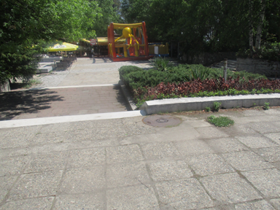
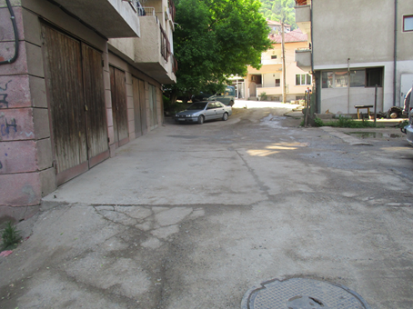
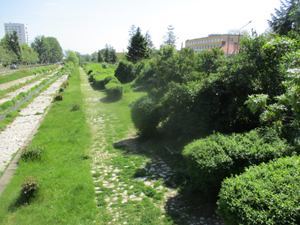
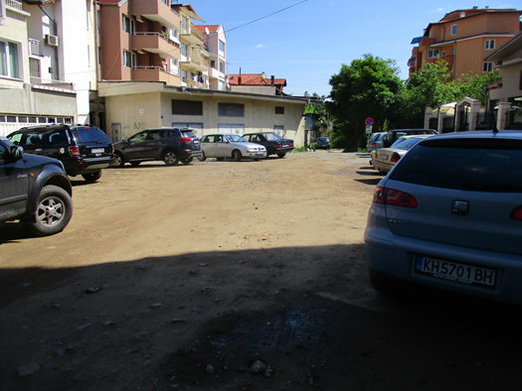
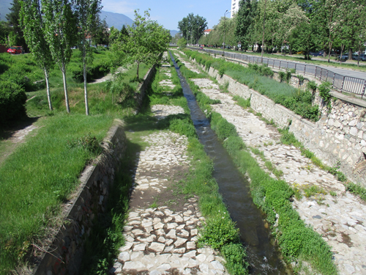
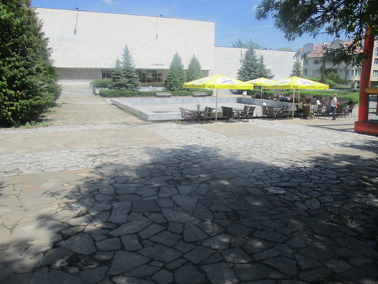
Състояние на обектите на интервенция, преди стартиране на строителството:
­

Slide 30



АДМИНИСТРАТИВЕН ДОГОВОР
№BG16RFOP001-1.030-0004-C01
по проект „Обновяване на административната сграда на Областна дирекция на МВР“ финансиран по процедура за директно предоставяне BG16RFOP001-1.030 „Изпълнение на интегрирани планове за градско възстановяване и развитие 2014 – 2020 – Кюстендил“
Основен обект, включен в Инвестиционната програма на Община Кюстендил
Обща цел на проекта: подобряване на енергийната ефективност, качеството на работна среда и осигуряване на достъп на хора с увреждания до сградата на Областна дирекция на МВР в гр. Кюстендил.
­

Slide 31
Продължителност на проекта: 10.08.2017 г. - 10.02.2019 г.
Обща стойност на проекта: 1 175 079,46 лв.
Очаквани резултати:
- Повишена енергийна ефективност на административна сграда на ОД на МВР ­ Кюстендил;
- Достигане на най-малко клас "С" на енергопотребление;
- Намаляване на разходите за енергия;
- Подобряване на експлоатационните характеристики за удължаване на жизнения
цикъл на сградата;
- Подобряване на условията за работа за повишаване на качеството на предлаганите
услуги.
­

Slide 32
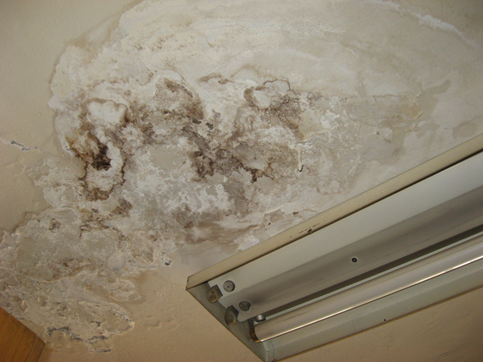
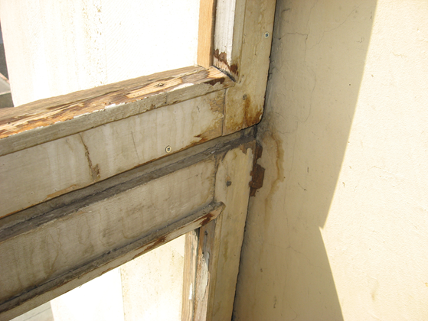
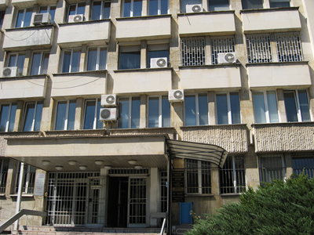
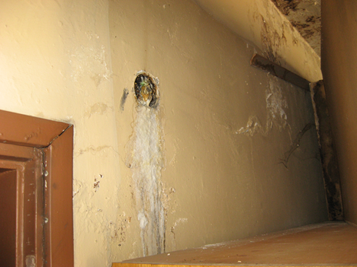
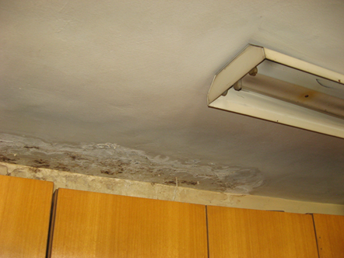
Състояние на обекта на интервенция, преди стартиране на строителството:
­

Slide 33
АДМИНИСТРАТИВЕН ДОГОВОР
№BG16RFOP001-1.030-0003-C01 за проект „Обновяване/реконструкция на административната сграда на Общинска администрация“, финансиран по процедура за директно предоставяне BG16RFOP001-1.030 „Изпълнение на интегрирани планове за градско възстановяване и развитие 2014 – 2020 – Кюстендил“
Основен обект, включен в Инвестиционната програма на Община Кюстендил
Обща цел на проекта: Повишаване на енергийната ефективност на публичната инфраструктура на Община Кюстендил, в съответствие с целите на Инвестиционен приоритет „Предоставяне на подкрепа за енергийната ефективност, за интелигентното енергийно управление и за използването на възобновяема енергия в публичната инфраструктура, включително в обществените сгради, и в жилищния сектор“.

Slide 34
Продължителност на проекта: 10.08.2017 г.- 10.08.2019 г.
Обща стойност на проекта: 1 514 400,54 лв.
Очаквани резултати:
- Достигане най­-малко клас на енергопотребление „С“ в публичната инфраструктура – сградата на общинската администрация;
­ - Намаляване на разходите за енергия на обекта на интервенция;
­- По­-високо ниво на енергийната ефективност, което пряко да допринесе за намаляване на крайното енергийно потребление и косвено ­за намаляване на емисиите на парникови газове.

Slide 35
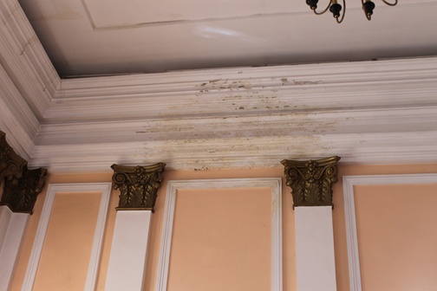
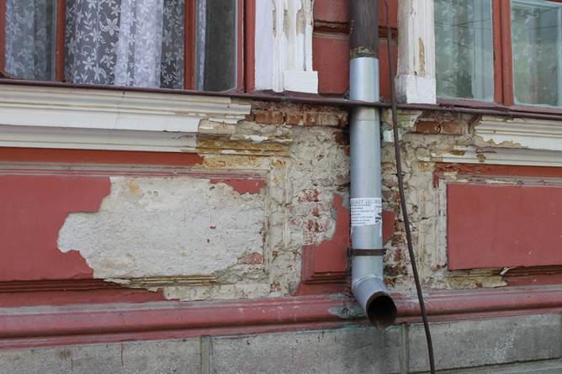
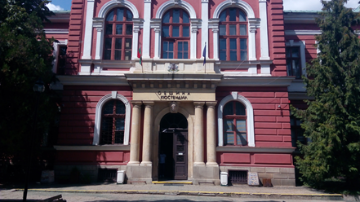
Състояние на обекта на интервенция, преди стартиране на строителството:

Slide 36
АДМИНИСТРАТИВЕН ДОГОВОР
№ № BG16RFOP001-1.030-0005 за проект
„Енергийна ефективност в многофамилни жилищни сгради “, финансиран по процедура за директно предоставяне BG16RFOP001-1.030 „Изпълнение на интегрирани планове за градско възстановяване и развитие 2014 – 2020 – Кюстендил“
Основен обект, включен в Инвестиционната програма на Община Кюстендил
Целта на проекта е да се повиши енергийната ефективност на жилищния сектор в град Кюстендил, чрез изпълнение на мерки за енергийна ефективност в блокове с адреси:
бл. 43 на ул. "Гладстон" № 2;
блок находящ се на ул. "Климент Охридски" № 5;
бл. 48 на ул. "Александър Димитров" № 41;
бл. 121 ул. "Цар Освободител" № 328;
бл. 120 ул. "Цар Освободител" № 326.

Slide 37
Очаквани резултати:
Изпълнение на мерки за енергийна ефективност в петте жилищни блока, върху общо 17 752 кв. м. разгъната застроена площ, с което ще се достигане най­-малко клас на енергопотребление „С“ за всяка от сградите, ще се намалят разходите на домакинствата за енергия, ще се подобри физическата среда на обитаване, ще се намалят парниковите газове.

Slide 38





Състояние на обектите на интервенция, преди стартиране на строителството:

Slide 39
ПРОЕКТОПРЕДЛОЖЕНИЯ
В ПРОЦЕС НА ОЦЕНКА, ПОДАДЕНИ
ПО ОПЕРАТИВНА ПРОГРАМА «РЕГИОНИ В РАСТЕЖ» 2014-2020

Slide 40
Проектопредложение
«Подобряване на социалната инфраструктура в Община Кюстендил–гарант за
устойчив модел за деинституционализация», подаден за финансиране по процедура BG16RFOP001-5.001 „Подкрепа за деинституционализация на грижите за деца“
Общата цел на проектното предложение е да осигури подходяща и ефективна социална инфраструктура, допринасяща за предоставянето на нов вид резидентни и съпътстващи услуги в общността чрез замяна на институционалния модел на грижа за деца и младежи.

Slide 41
Обща стойност на проектното предложение: 515 000,00 лв
Продължителност на проектното предложение: 24 месеца
Проектното предложение предвижда:
1. Ремонт на помещения за разширяване на дейността на съществуващ Дневен
център за деца с увреждания с включване на дейности за ЦСРИ;
2. Ремонт на съществуваща сграда за разкриване на Наблюдавано жилище за
младежи от 18-21 години;
3. Изграждане на ново Преходно жилище за деца от 15 до 18 годишна възраст

Slide 42
Проектопредложение
«Изграждане на Център за работа с деца на улицата», подаден за финансиране по процедура за директно предоставяне BG16RFOP001-1.030 „Изпълнение на интегрирани планове за градско възстановяване и развитие 2014 – 2020 – Кюстендил“
Основен обект, включен в Инвестиционната програма на Община Кюстендил
Основна цел на услугата ЦРДУ е да осигури закрила и защита на децата и младежите чрез извеждането им от уличната среда, осигуряване на подкрепа за отглеждане на детето в сигурна и стабилна семейна среда и осигуряване на условия за равен достъп на всяко дете и младеж до цялостната мрежа от здравни, социални и образователни услуги и придобиване на социални умения.

Slide 43
Продължителност на проекта – 18 месеца
Обща стойност на проекта: 921 604.89 лв.
Очаквани резултати:
- Създаден Център за работа с деца на улицата
- Предоставени комплексни услуги в зависимост от потребностите на децата и младежите в новосъздадения ЦРДУ: превенция на попадането на деца на улицата и отпадане от училище, социална рехабилитация и интеграция на деца, живеещи трайно или частично на улицата, чрез индивидуална работа с детето и неговото семейство, семейно консултиране и подкрепа, медицински и санитарно-хигиенни услуги, ограмотяване на децата, обучение в родителски умения.

Slide 44
БЛАГОДАРЯ ЗА ВНИМАНИЕТО!

